Slide 1
সবাইকে শুভেচ্ছা

Slide 2
সমাজবিজ্ঞান বিভাগ সরকারি ফুলতলা মহিলা কলেজ
স্বাগতম

Slide 3
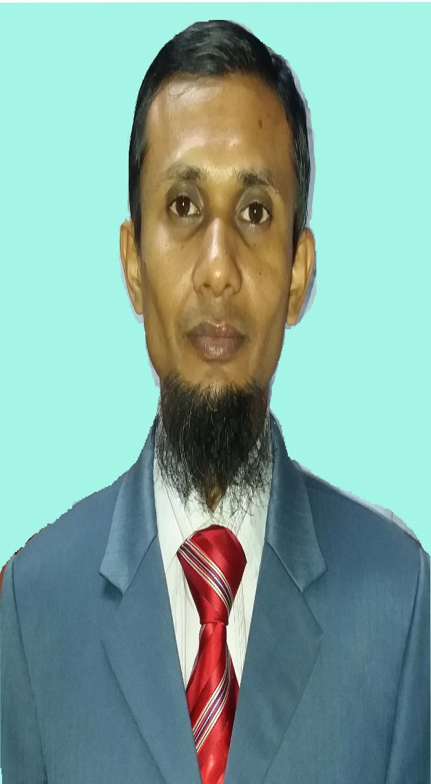
শিক্ষক পরিচিতি
গাজী মো: এনামুল হক
ডাক নাম : ফারুক
প্রভাষক
সমাজবিজ্ঞান বিভাগ
সরকারি ফুলতলা মহিলা কলেজ
ফুলতলা, খুলনা

Slide 4
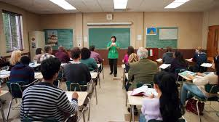
বিষয় পরিচিতি
সমাজবিজ্ঞান
একাদশ শ্রেনী
প্রথম পত্র
পঞ্চম অধ্যায়
শিক্ষাথীর সংখ্যাঃ ৩৫
সময়ঃ ৪৫ মিঃ

Slide 5
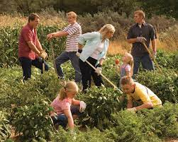
ছবিগুলো দেখে পাঠ সম্পর্কে ধারণা কর

Slide 6
পূর্ব- পাঠ যাচাই
বিবাহ

Slide 7
আজকের পাঠ
পরিবারের কার্যাবলি

Slide 8
আমরা যা শিখব
১ পরিবার কী
২ পরিবারের বৈশিষ্ট্য
৩ পরিবারের গুরুত্ব
৪ পরিবারের কার্যাবলী

Slide 9
পরিবার কী
পরিবার হল বিবাহ ও রক্ত সম্পর্ক দ্বারা যুক্ত মানুষের একটি ক্ষুদ্র দল যারা স্বামী-স্ত্রী,সন্তান,ভাই-বোন,মা-বাবা সামাজিক সম্পর্কে পরিচিত।

Slide 10
পরিবারের বৈশিষ্ট্য
উত্তরাধিকার নির্ধারন
সামাজিক নিয়ন্ত্রন
সার্বজনীনতা
সামাজিক মর্যাদা
সীমিত আকার

Slide 11
পরিবারের গুরত্ব
পরিবারের অন্যতম সামাজিক গুরত্ব হচ্ছে জৈবিক কাজ, মানব সন্তান প্রজননের স্বীকৃত প্রতিষ্টান পরিবার
শিশু প্রতিপালন করার দায়-দায়িত্ব পরিবারকেই গ্রহন করতে হয়।

Slide 12
পরিবারের কার্যাবলী
সমাজের একটি অন্যতম প্রাচীন সংগঠন হল পরিবার পরিবার নানা প্রকার কর্যাবলী সম্পাদন করে থাকে । নিচে কয়েকটি কর্যাবলী উল্লেখ করা হলোঃ
১ অর্থনৈতিক কার্যাবলী
২ শিক্ষামূলক কার্যাবলী
৩ ধর্মীয় কার্যাবলী
৪ সামাজিকীকরণ
৫ রাজনৈতিকার্যাবলী
৬. নৈতিক শিক্ষা

Slide 13
একক কাজ
পরিবারের ৫টি কাজ নিজ খাতায় লিখ ।

Slide 14
দলীয় কাজ
১ (ক গ্রুপ)পরিবার কি
২ (খ গ্রুপ) পরিবারের ৩টি বৈশিষ্ট্য লিখ

Slide 15
বাড়ীর কাজ
পরিবারের প্রযোনীয়তার ৫টি কারন লিখ

Slide 16
উদ্দীপকটি পড় ও প্রশ্নের উত্তর দাও
আনিকার পরিবারে দাদা-দাদী,চাচা-চাচী,ভাই-বোন একত্রে বসবাস করে। একদিন বিকেলে অনিকার বাবা পরিবারের সকল শিশু কিশোরদের ডেকে বললেন, তোমরা ছোটদের স্নেহ করবে, বড়দের প্রতি অনুগত থাকবে,একে অন্যকে সহযোগিতা করবে ।
ক) শহর সমাজে কোন ধরনের পরিবার বেশি
খ) বিবাহ কি
গ)উদ্দীপকের আলোকে সামাজিকীকরন বর্ননা কর
ঘ) উদ্দীপকের আলোকে যৌথ পরিবারের প্রযোনীয়তা ব্যাখ্যা কর।

Slide 17
আগামী দিনের পাঠ ঘোষনা
পরিবারের ধরন

Slide 18
বুক রেফারেন্স
১. সেলিনা আহমেদ ও খ ম রেজাউল করিম,সমাজবিজ্ঞান প্রথম পএ
২. মুহাম্মদ আব্দুল মালেক সরকার ,সমাজবিজ্ঞান প্রথম পএ

Slide 19
তোমাদের সুন্দর সহযোগিতার জন্য ধন্যবাদ

